Slide 1
Профилактика туберкулёза
Выполнила: Карымова Оксана Вячеславовна
Преподаватель высшей категории.
БПОУ ВО «Череповецкий медицинский колледж им. Н.М. Амосова»

Slide 2

Актуальность
Туберкулез является особо опасным инфекционным заболеванием. Основным источником распространения инфекции является больной туберкулезом человек, реже крупнорогатый скот, свиньи, птицы, др. животные. По данным ВОЗ, одна треть населения планеты инфицирована туберкулезом.
В мире ежегодно регистрируются 8 млн. новых случаев туберкулеза и 3 млн. смертей от него, включая 884 тысяч детей в возрасте до 15 лет
Общее количество больных туберкулезом в мире сегодня доходит до 60 миллионов, а инфицированных – около трети населения планеты. По прогнозам ВОЗ в нынешнем тысячелетии ожидается 90 миллионов новых случаев заболевания.

Slide 3
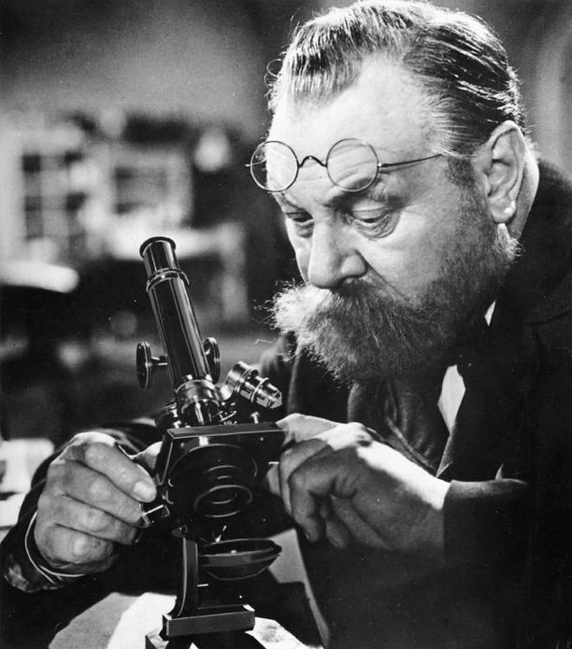
Всемирный день борьбы с туберкулезом 24 марта
Всемирный день борьбы с туберкулезом отмечается по решению ВОЗ в день, когда немецкий микробиолог Роберт Кох объявил о сделанном им открытии возбудителя туберкулеза.
Роберт Кох (1843 - 1910)
Немецкий врач – микробиолог, один из основоположников современной бактериологии. Открыл возбудителя туберкулеза. Лауреат Нобелевской премии.

Slide 4

Что такое туберкулёз?
Туберкулез (чахотка) – одно из древнейших инфекционных заболеваний.
ТУБЕРКУЛЕЗ ЗАРАЗЕН И
ОЧЕНЬ ОПАСЕН.
В отличие от других инфекций, он имеет хроническое течение, что повышает количество заразившихся многократно.
Заболевание, как правило, наступает не сразу от заражения до появления может пройти от нескольких месяцев до нескольких лет.

Slide 5
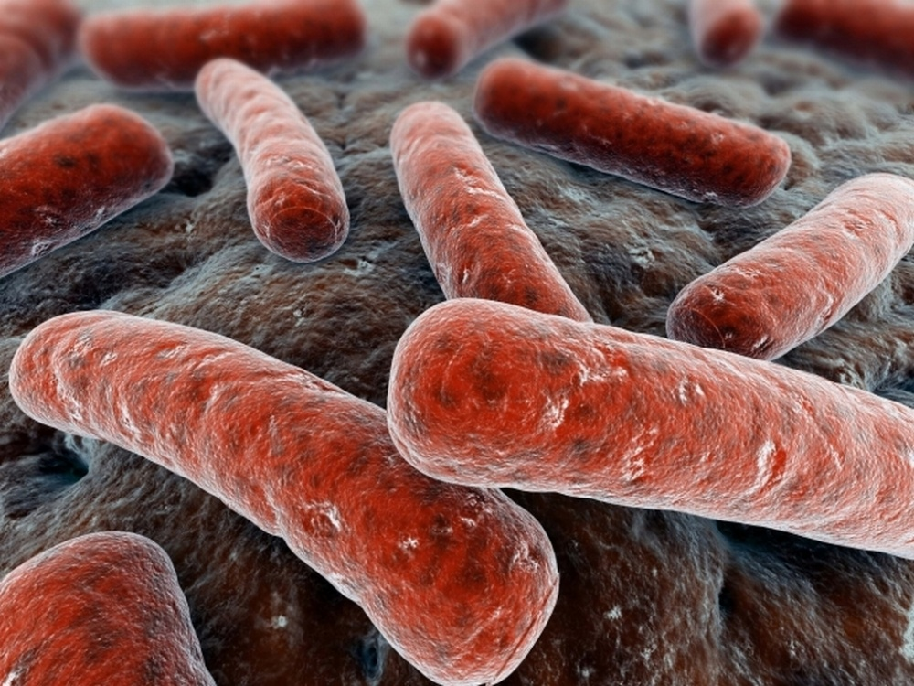
Возбудитель заболевания
Возбудитель
заболевания –
Микобактерия
туберкулеза (МБТ) –
была открыта
Робертом Кохом в
1882 году, ее назвали
“палочкой Коха”
Возбудитель туберкулеза –
палочка Коха.

Slide 6

Отличительные свойства микобактерии туберкулеза
Устойчивость к действию кислот и спирта
Сохраняют жизнеспособность при воздействии различных физических и химических агентов
В невысохшей мокроте (при определенных условиях) бактерии Коха могут оставаться жизнеспособными до полугода
В высохшей мокроте на различных предметах (мебель, книги, посуда, постельное белье, полотенца, пол, стены и пр.) они могут сохранять свои свойства в течение нескольких месяцев.

Slide 7
Важная особенность микобактерии туберкулёза
После первичного заражения может не наступить никаких клинических проявлений болезни. Заболевание не разовьется, однако Микобактерия туберкулёза (МБТ) может длительное время (годы, десятилетия) находиться в организме, не причиняя ему вреда. Такое состояние относительного равновесия может нарушиться в пользу возбудителя при снижении защитных сил организма (ухудшение социальных условий жизни, недостаточное питание, стрессовые ситуации, старение).
Вот почему заразиться в детском (подростковом) возрасте
пожилой человек (старше 60-ти лет) может заболеть туберкулезом,
хотя инфицирование наступило полвека назад и более.
Заражение туберкулезом актуально для
людей любого возраста.

Slide 8
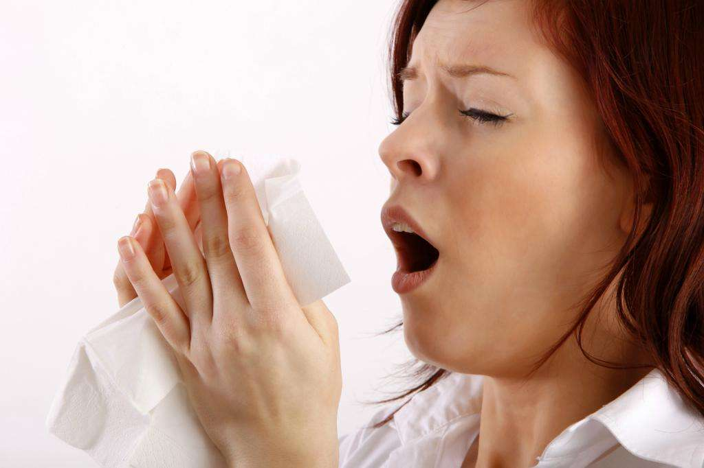
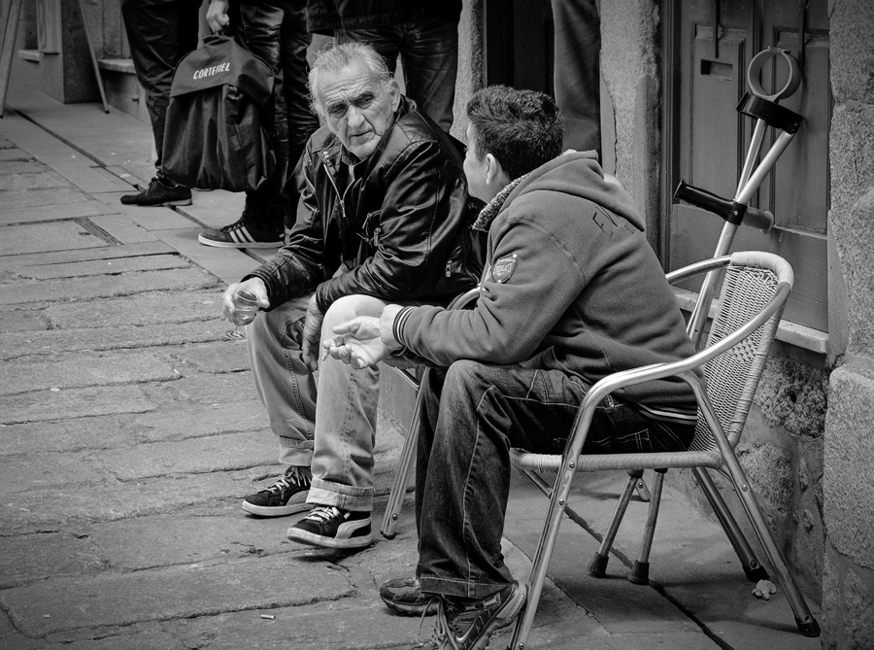
Пути заражения туберкулезом
ВХОДНЫЕ ВОРОТА - пути проникновения инфекции чаще всего –
дыхательные пути, куда бациллы в огромном количестве
попадают с капельками слизи и мокроты, которые
выбрасываются больными при чихании, разговоре, кашле.

Slide 9
У кого выше риск заболеть туберкулезом
Алкоголики
Наркоманы
Безработные

Slide 10
Бомжи
Беженцы
Лица контактируемые с больными туберкулезом(производственный, семейный контакт)

Slide 11
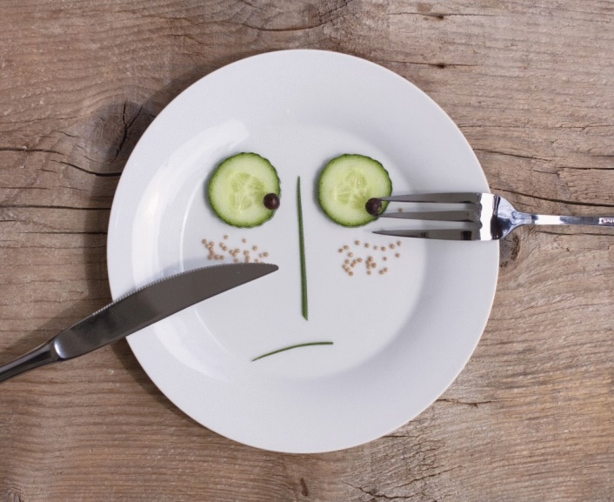
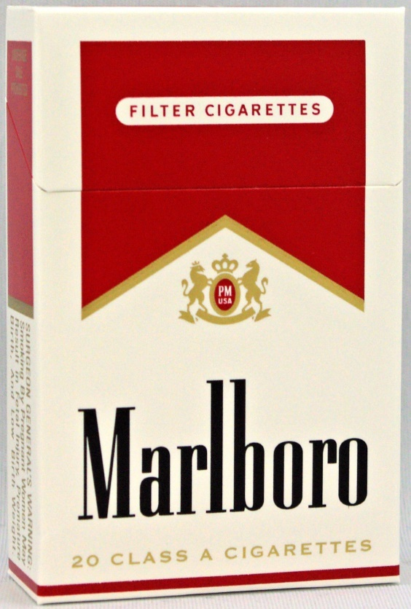

Факторы, способствующие заболеванию туберкулезом
Неполноценное питание;
Алкоголизм;
Табакокурение;
Наркомания;
ВИЧ-инфицированность;
Наличие сопутствующих
заболеваний:
(диабет, язвенная болезнь
желудка и 12-ти перстной кишки,
хронические неспецифические
болезни легких).

Slide 12
Основные симптомы туберкулеза
Симптомы общие:
- Лихорадка, потливость
- Потеря массы тела
- Потеря аппетита
- Утомляемость
- Частые простуды
Симптомы дыхательные:
- Кашель
- Мокрота
- Кровохарканье
- Боли в груди
- Одышка

Slide 13
СИМПТОМЫ ТУБЕРКУЛЕЗА
Длительный кашель (более 3-х недель)
Кровохарканье
Потеря массы тела

Slide 14
Сильное
потоотделение
Потеря аппетита
Периодическое повышение температуры

Slide 15
Упадок сил и слабость
Одышка
Боли в грудной клетке

Slide 16
По локализации различают: туберкулез легких (83-88%) внелегочный туберкулез (12-17%).
Внелегочные формы туберкулеза:
Костей и суставов.
Почек и мочевыводящих путей.
Половых органов.
Туберкулез глаза.
Мозговых оболочек и центральной нервной системы (менингит).
Кишечника, брюшины и брыжеечных лимфатических узлов.
Кожи.

Slide 17
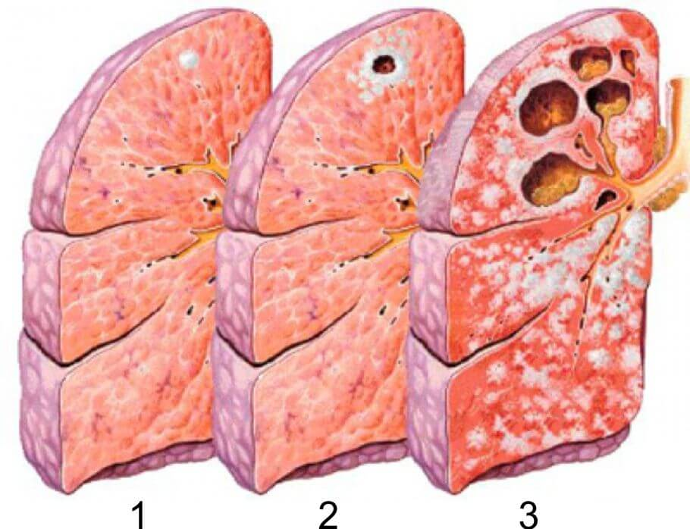
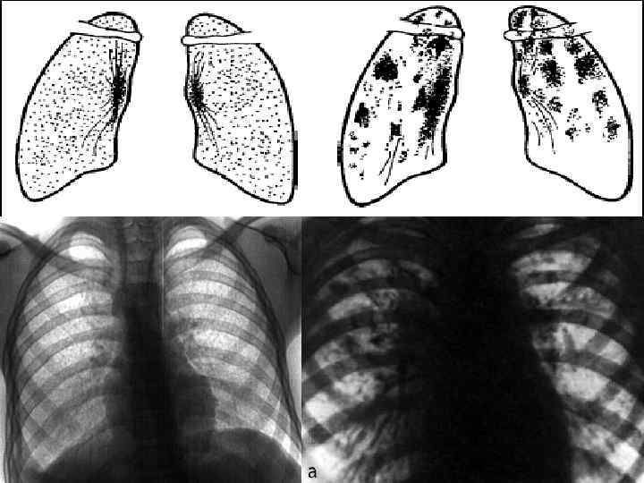
Туберкулез легких
Туберкулез легких может протекать самым различным образом:
начиная с легких форм, когда больной является практически здоровым
и даже сам не подозревает о наличии болезни, и кончая тяжелыми
формами (творожистая пневмония, милиарный туберкулез),
которые встречаются сейчас достаточно часто.

Slide 18
Наблюдаются случаи полного излечения туберкулеза легких.
Обычно туберкулез длится годами, медленно, хронически.
В течении болезни наблюдаются колебания — периоды
ухудшения сменяются улучшением и даже состоянием
видимого выздоровления.
Обострения процесса чаще бывают весной и осенью, зима и лето
переносятся лучше.
Самочувствие резко ухудшается, если присоединяются различные
осложнения в виде перехода туберкулезного процесса с легкого
на другие органы (кишечник, I почки, брюшину и т. д.).
Наиболее тяжелыми осложнениями являются туберкулезный
менингит и милиарный туберкулез.

Slide 19
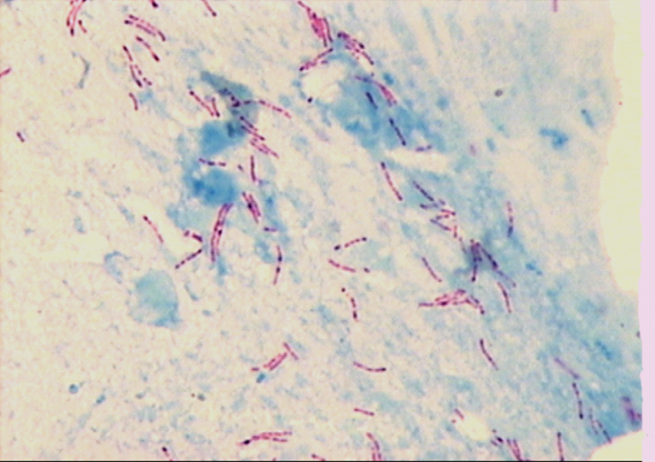
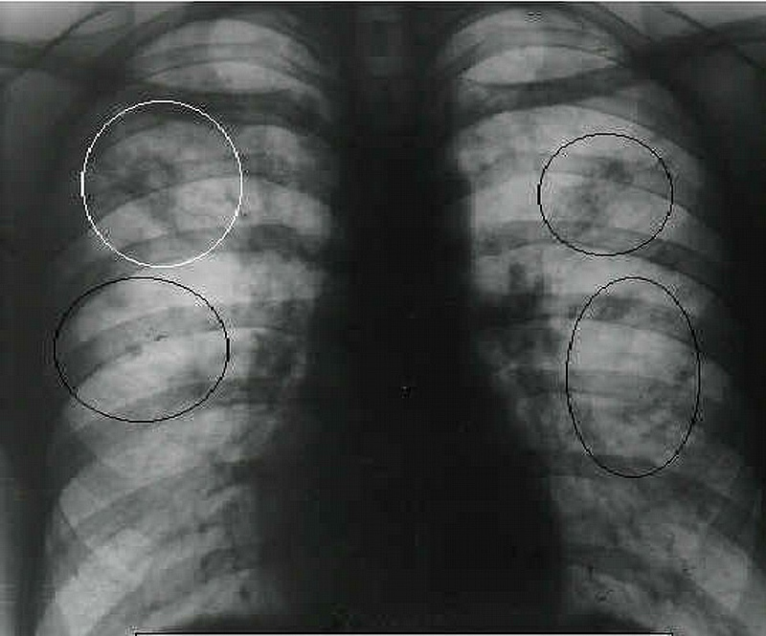
Туберкулез легких нужно отличать от других легочных
заболеваний — бронхитов, пневмоний, абсцесса легкого,
бронхоэктазов.
Точный диагноз иногда удается поставить только после
нахождения в мокроте палочек Коха или при
рентгеновском исследовании.

Slide 20
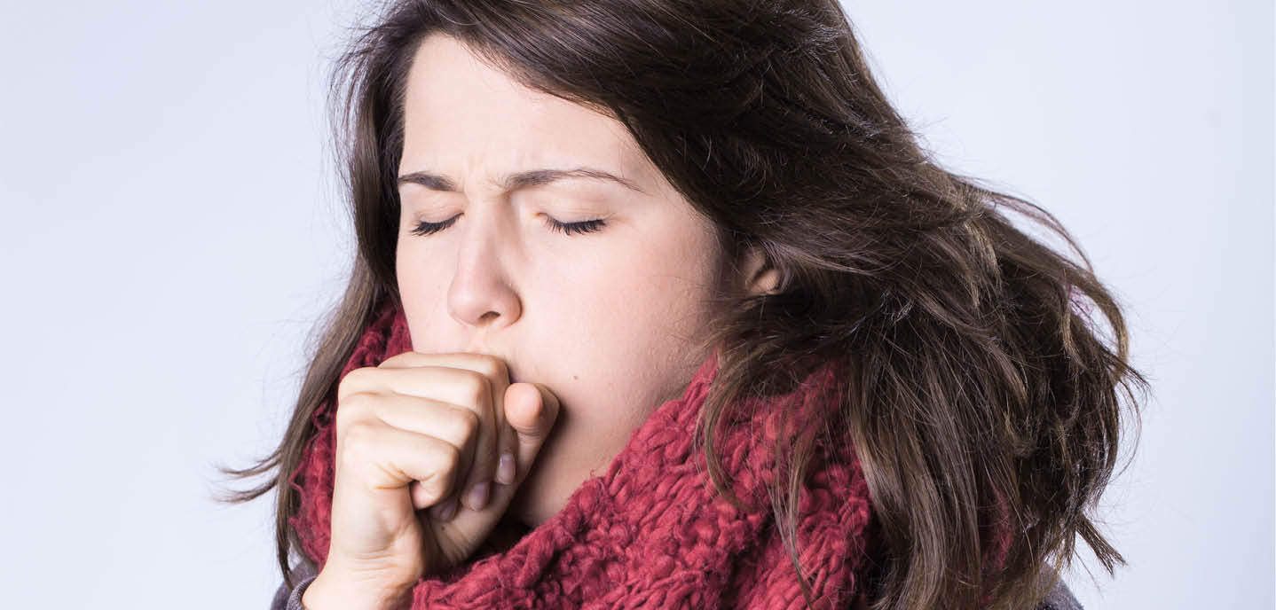
Диагностика туберкулёза
флюорография
посев мокроты
реакция Манту
изучение анамнеза, жалоб
клинический анализ крови и мочи

Slide 21
Меры профилактики туберкулеза
Здоровый образ жизни:
правильное питание
регулярная физическая активность
полноценный отдых
отказ от курения, алкоголя, наркотиков
избежание стрессовых ситуаций
Соблюдение правил личной гигиены:
- мытье рук, посуды с использованием моющих средств и проточной воды
- влажная уборка и проветривание жилых помещений
обязательная термическая обработка мяса и молока
пользование индивидуальными гигиеническими средствами и посуды
Обязательная вакцинация БЦЖ при рождении и ревакцинация в 6-7 лет.
Своевременная диагностика туберкулеза и завершение полного курса лечения.

Slide 22
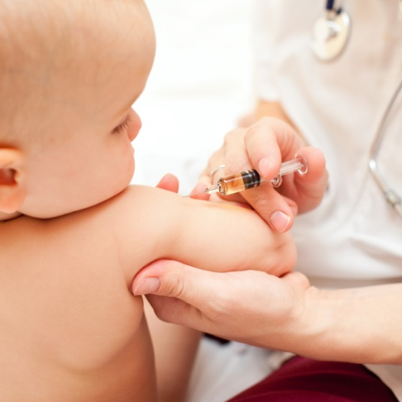
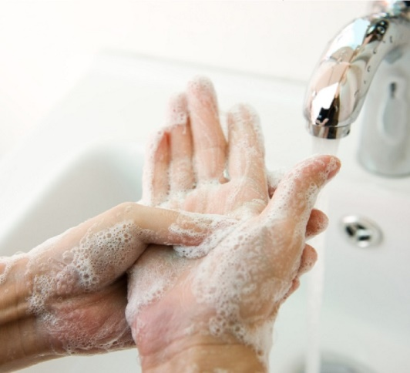

Профилактика туберкулеза состоит из:
Вакцинация и ревакцинация БЦЖ
Санитарная профилактика
Социальная профилактика

Slide 23
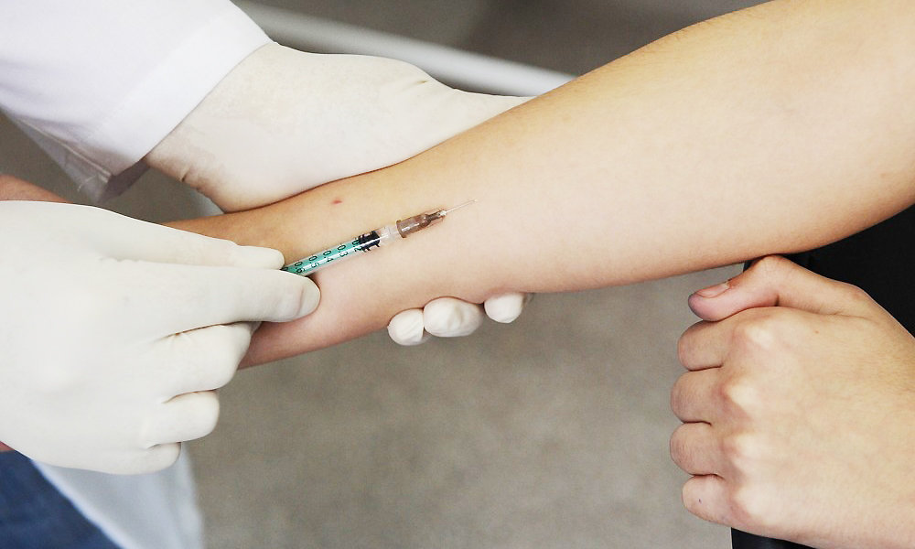
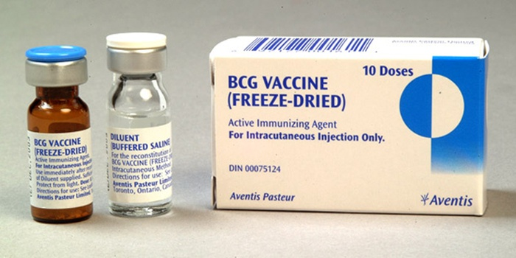
Вакцинация и ревакцинация БЦЖ
Вакцинация БЦЖ — общепризнанный метод активной специфической профилактики туберкулёза, прежде всего у детей и подростков. Вакцинация снижает заболеваемость и смертность, предупреждает развитие тяжёлых форм (менингита, милиарного туберкулёза, казеозной пневмонии). Проводится внутрикожно препаратами живой вакцины БЦЖ и БЦЖ-М новорождённым в возрасте 3-5 дней.
Ревакцинации подлежат здоровые дети и подростки в возрасте 7 и 14 лет, имеющие отрицательную реакцию Манту.

Slide 24
ТУБЕРКУЛЁЗ В НАЦИОНАЛЬНОМ КАЛЕНДАРЕ
ПРОФИЛАКТИЧЕСКИХ ПРИВИВОК
Возраст | Наименование прививки
Новорожденные (3-7 дней) | Вакцинация против туберкулеза(БЦЖ-М или БЦЖ)
7 лет | Ревакцинация против туберкулеза (БЦЖ)
14 лет | Третья ревакцинация против дифтерии, столбняка, ревакцинация против туберкулеза (БЦЖ), третья ревакцинация против полиомиелита

Slide 25
Далее идет процесс формирования иммунитета
После введения вакцины мать с ребенком выписывают домой и постепенно развивается реакция – возникает воспаление, припухлость. Если вакцина качественная то на фоне воспаления, в центре припухлости появляется язвочка, которая заполняется грануляциями и постепенно заживает. Заживление продолжается 1.5 - 2 месяца, редко до 5 месяцев. На месте язвочки остается пигментная папулка, по которой судят о выполнении прививки (Вакцина вводится строго внутрикожно на границе верхней и средней трети наружной поверхности левого плеча.) Проба Манту проводится 1 раз в год, начиная с возраста 12 мес. Делается проба Манту – если проба «положительная»тогда нужно обследовать ребенка в диспансере.

Slide 26
Химиопрофилактика
Специфическая химиопрофилактика
проводится одним или несколькими противотуберкулёзными
препаратами под контролем врача-фтизиатра периодическими
циклами по 3-4 мес. или непрерывно не менее 6 мес.
В существующих эпидемиологических условиях химиопрофилактика уменьшает заболеваемость туберкулёзом в 4—12 раз.
Химиопрофилактика проводится изониазидом в дозе 10 мг
на кг веса, проводится в весенне-осенний период сроком 2-3 месяца.

Slide 27

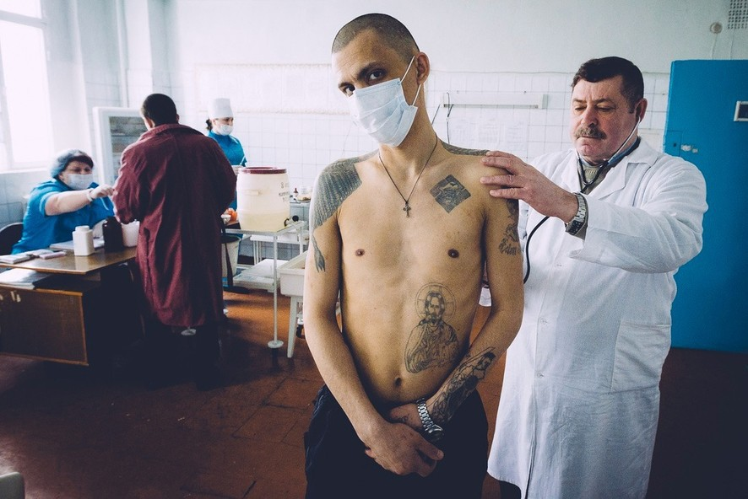
Профилактике подлежат:
Дети и подростки находящиеся в контакте с туберкулезными больными
Лица, переболевшие туберкулезом и в легких и или в других органах имеются остаточные явления, выражающиеся в форме фиброзных полей, рубцов, кальцинатов(петрификатов)

Slide 28
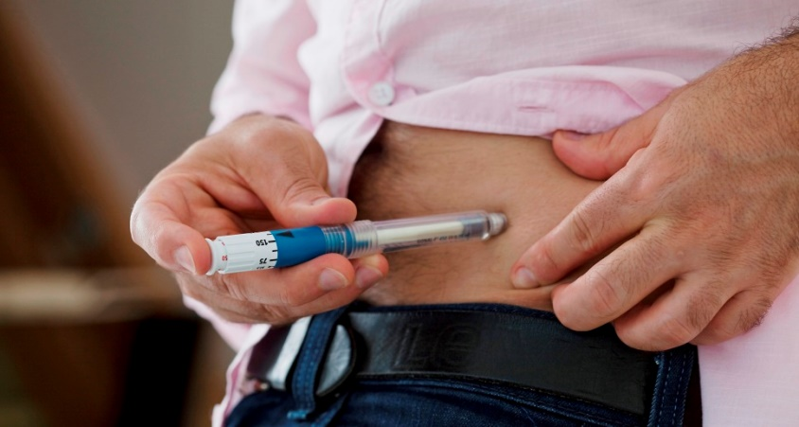
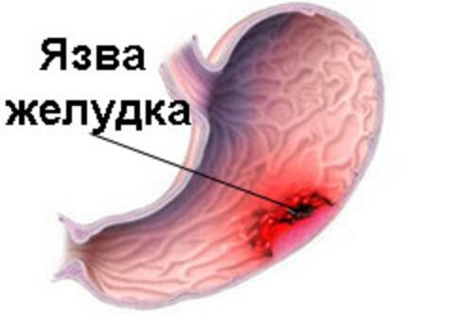
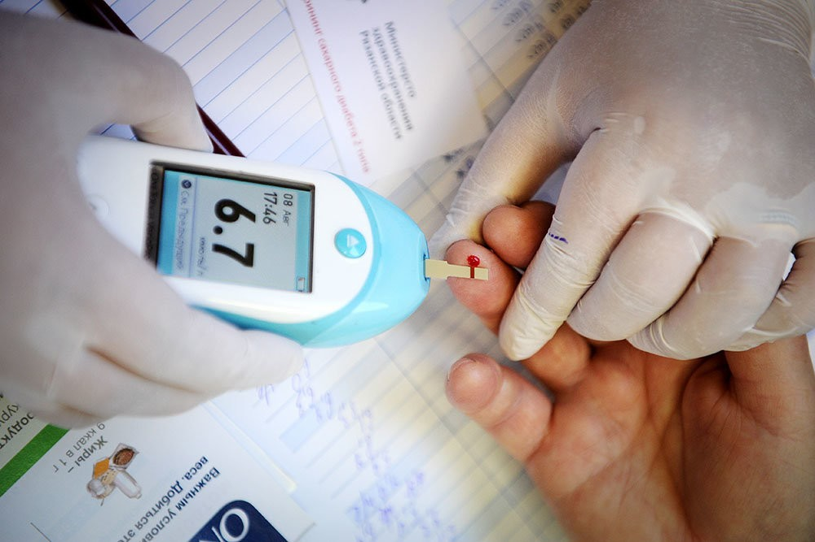
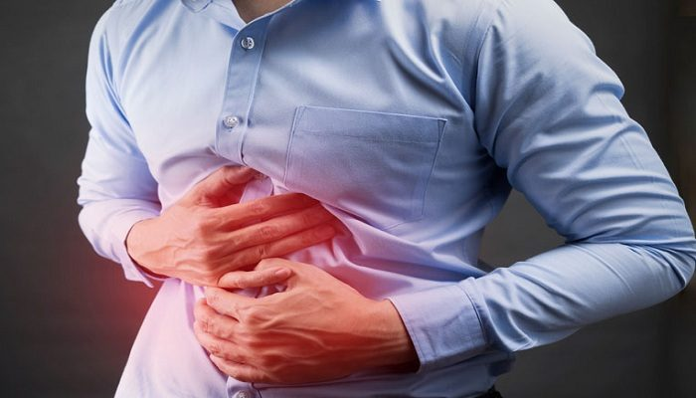
Больные сахарным диабетом
Лица, страдающие язвенной болезнью, особенно при остаточных явлениях после перенесённого туберкулеза.(Об этих изменениях человек может и не знать)

Slide 29
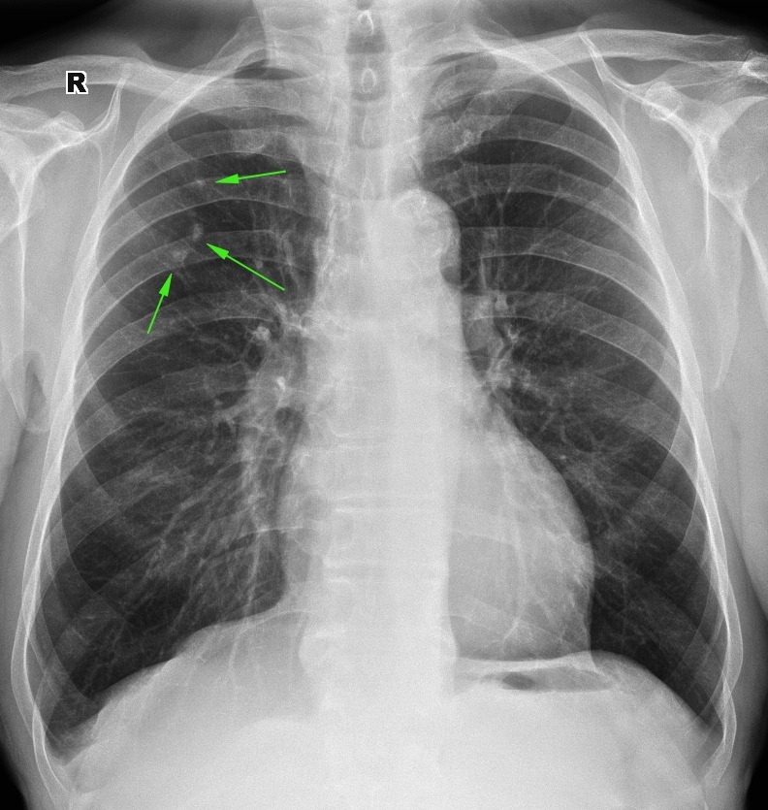
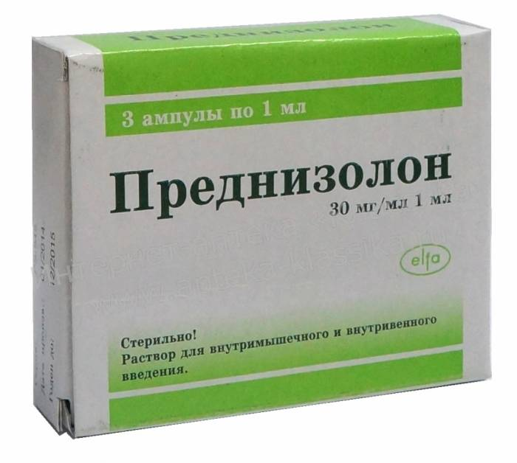
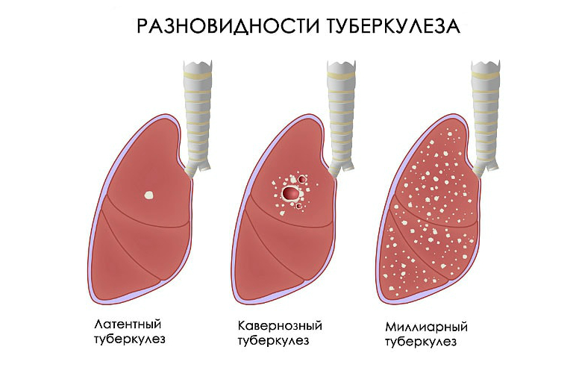
Лица имеющие профессиональные заболевания легких – при которых угроза заболеть туберкулёзом высока.
Лица больные хроническими заболеваниями, постоянно принимающие глюкокортикоиды. Гармоны влияют на уровень иммунитета и способствуют заболеванию туберкулёзом при контакте с больными.

Slide 30
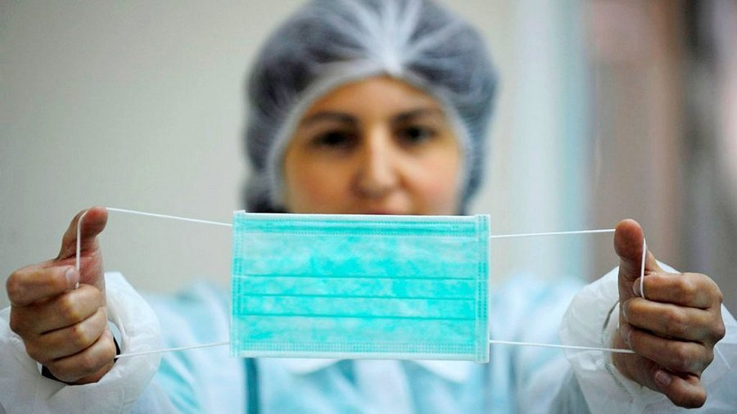
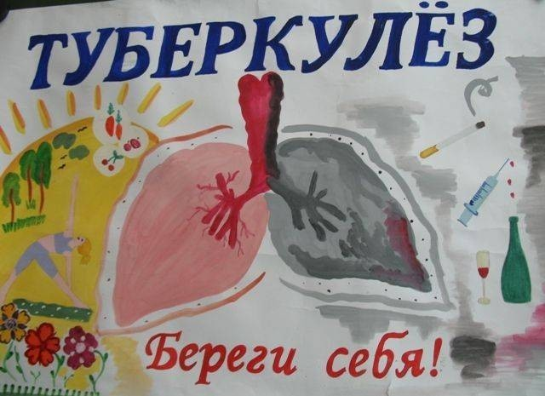
Санитарная профилактика
Комплекс профилактических мероприятий включает в себя проведение текущей и заключительной дезинфекции, изоляцию детей от бактериовыделителей, госпитализацию больного или помещение детей в детские учреждения, регулярное обследование контактных лиц санитарно-гигиеническое воспитание больных и членов их семей. Большое значение имеет пропаганда фтизиатрами и врачами других специальностей санитарных знаний по туберкулёзу как через СМИ, так и через выступления на врачебных конференциях и непосредственно перед населением.

Slide 31
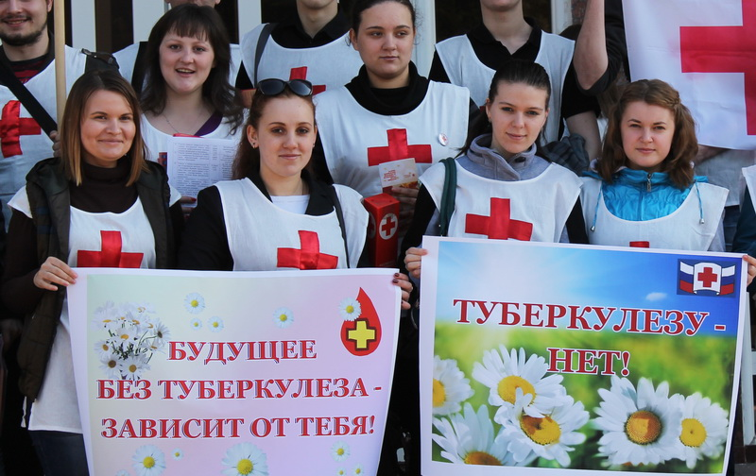
Пропаганда санитарно – гигиенических знаний о туберкулёзе, его профилактике

Slide 32


Запрет на некоторые профессии:
Всего около 20 профессий
Все профессии связанные с контактом с детьми – воспитатели, учителя и др.

Slide 33

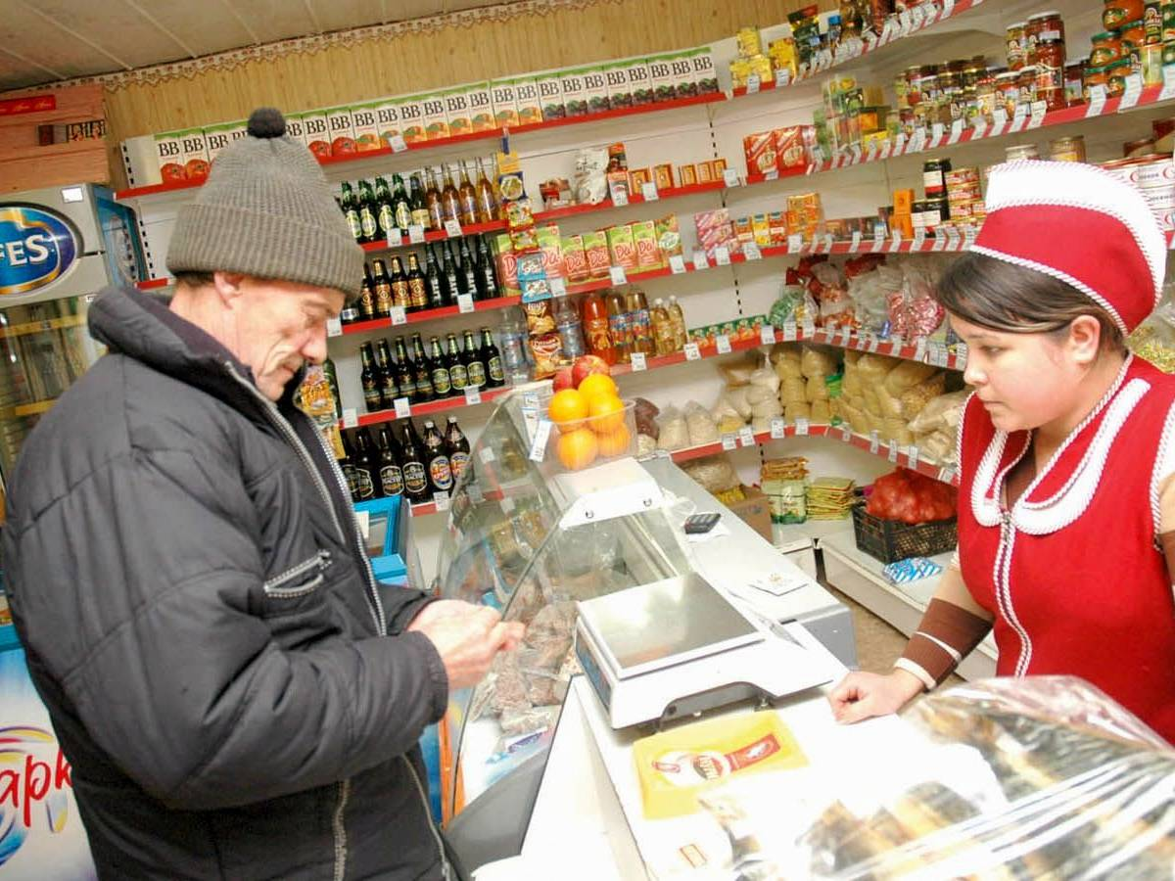
Все профессии, связанные с коммунальным обслуживанием

Slide 34


Профессии связанные с транспортом(проводники, стюардессы и т.д)

Slide 35
Cпасибо за внимание!

